Slide 1
Personnage : Da Vinci
Léonardo Da Vinci / Léonard Da Vinci

Slide 2
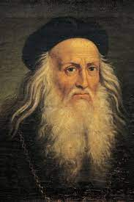
Nom et Nom complet
Nom : Da Vinci
Nom complet (Francais) : Léonard Da Vinci
Nom complet(Italien) : Léonardo Da Vinci

Slide 3
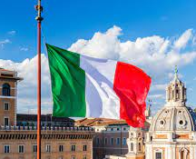
Nationalité
Nationalité : Italien

Slide 4
Pérode de temps
Période : 1452-1519

Slide 5
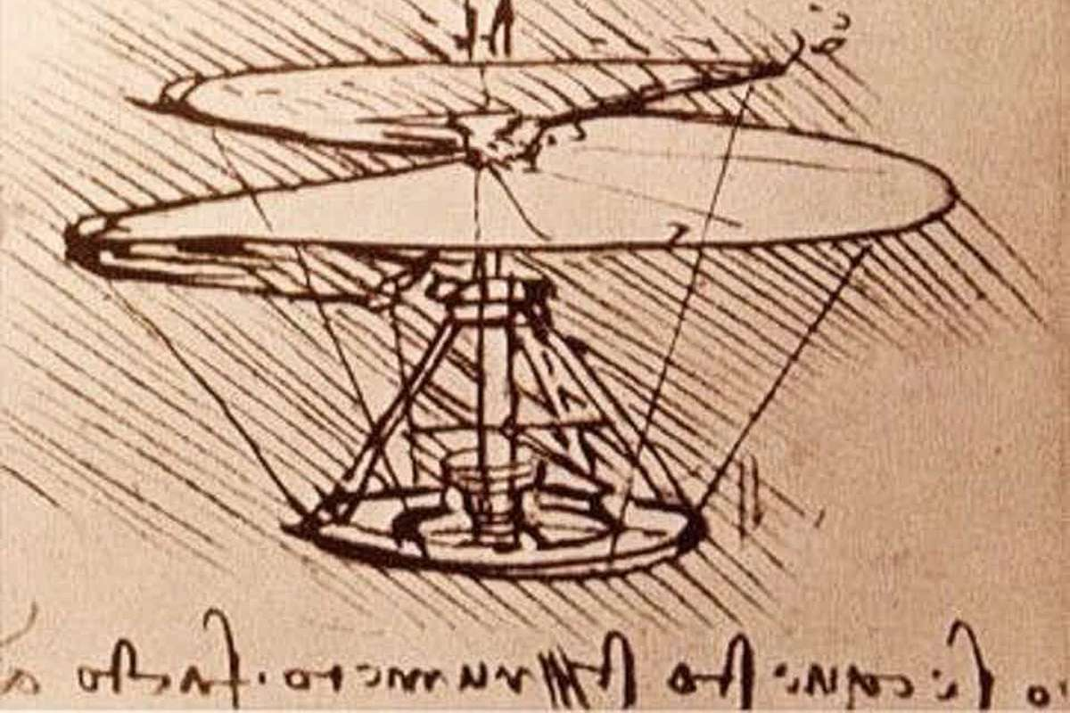
Oeuvre 1
Le rotor Hélicoptère

Slide 6
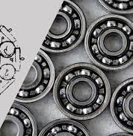
Oeuvre 2
Le roulement a bille

Slide 7
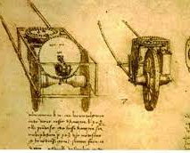
Oeuvre 3
L'Odomètre

